Slide 1
Machine Learning – Supervised Learning Summary

Slide 2
¿Qué es Machine Learning?
Es una rama de la inteligencia artificial cuyo objetivo es desarrollar técnicas que permitan a los ordenadores aprender (realizar una o varias tareas de forma autónoma) con un previo entrenamiento.
Los modelos o programas resultantes deben ser capaces de generalizar comportamientos e inferencias para un conjunto más amplio (potencialmente infinito) de datos.

Slide 3
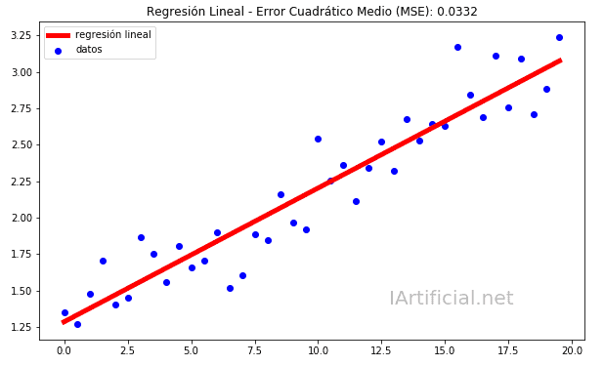
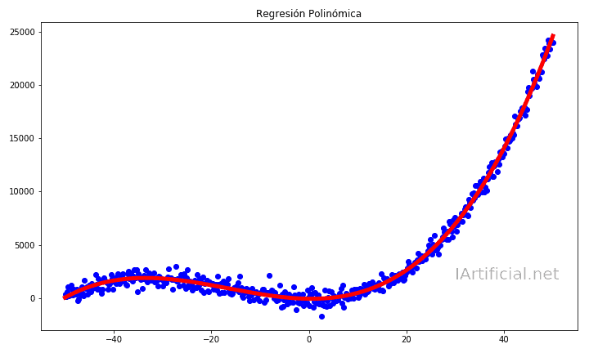


Supervisado: Algoritmos de regresión
Los algoritmos de regresión tienen como objetivo predecir valores continuos (1, 2.3, 5, 6954.2,…).
Parten de una fórmula para la creación de la línea o curva:

Slide 4
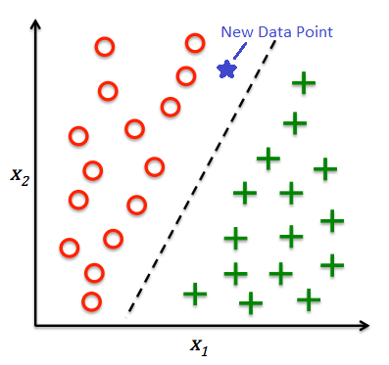
Supervisado: Algoritmos de clasificación
Los algoritmos de clasificación son algoritmos de aprendizaje supervisado cuyo objetivo es predecir etiquetas de clase categóricas para nuevas instancias.
Dos tipos principales:
Clasificación binaria: solo hay dos clases posibles. Ejemplo: correo spam o no spam (0 o 1)
Clasificación multi-clase: más de dos clases. Ejemplo: identificación de dígitos (0 a 9)

Slide 5
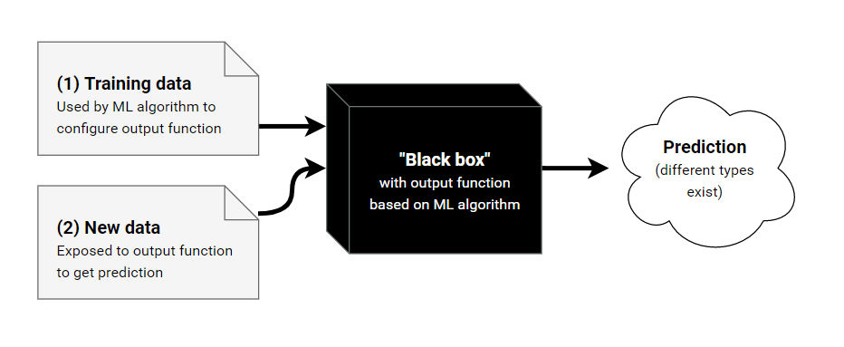
Modelo de Machine Learning
Un modelo de ML son un conjunto de parámetros y operaciones que permiten una entrada con datos (input) y, a partir de un proceso específico, obtiene una salida.
La salida normalmente son uno o más números que representan algo específico para el usuario.
Se le concede el nombre de “caja negra” habitualmente.

Slide 6
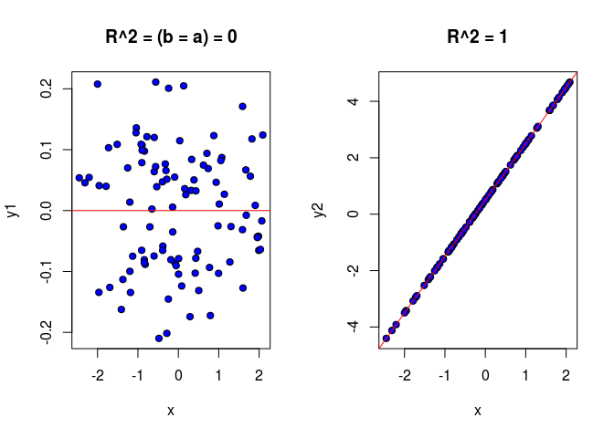
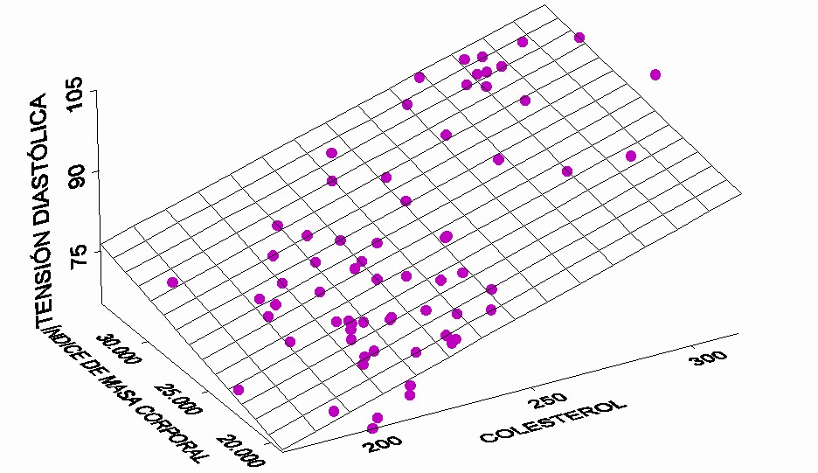
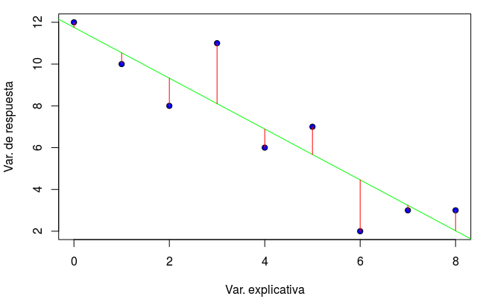
Regresión lineal: Regresión

Slide 7
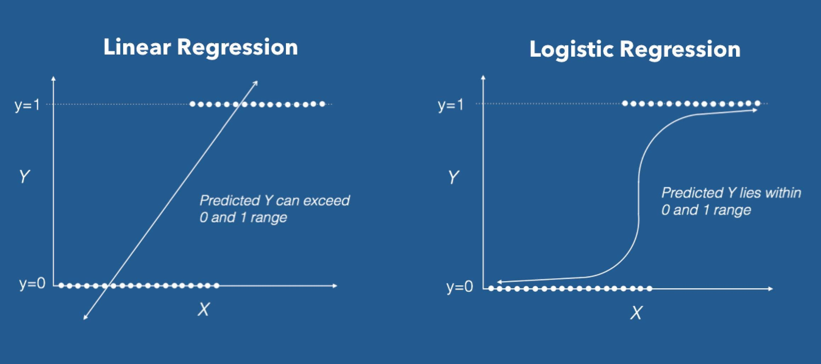
Regresión logística: clasificación

Slide 8
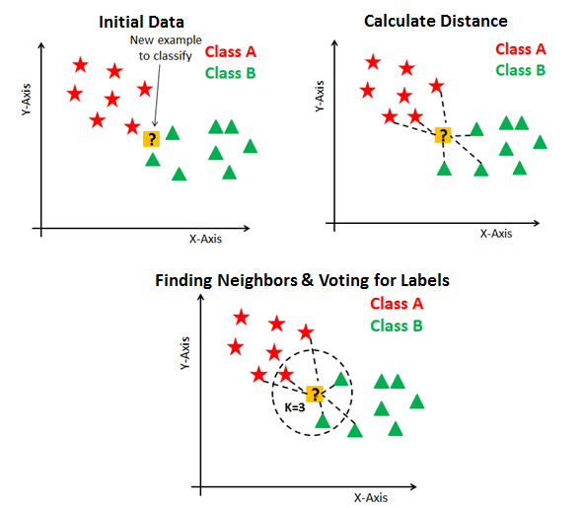
Knn: clasificación

Slide 9
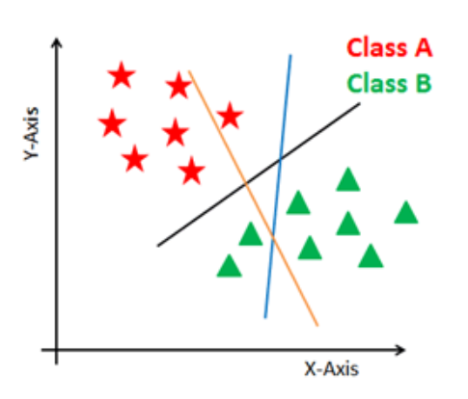
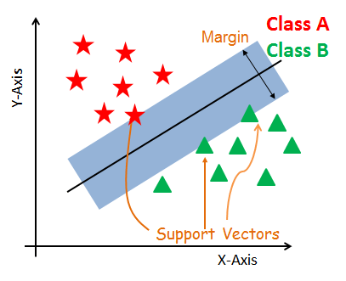
SVM: clasificación & regresión

Slide 10
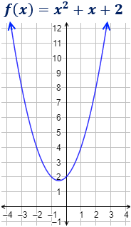
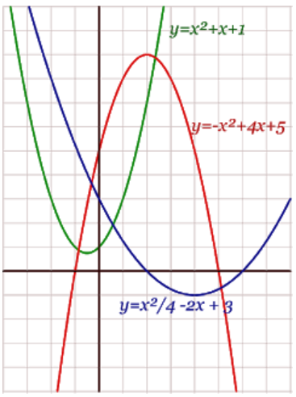

Regresión no lineal: regresión

Slide 11
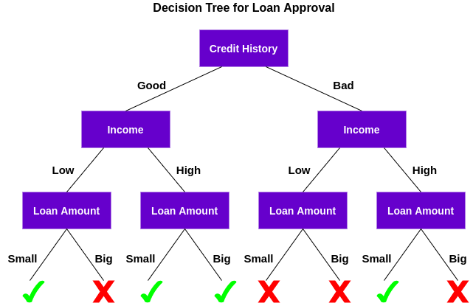
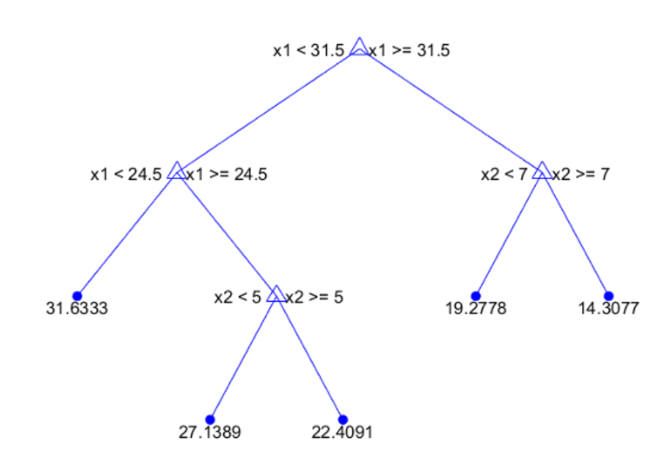
Árbol de decisión: clasificación & regresión

Slide 12
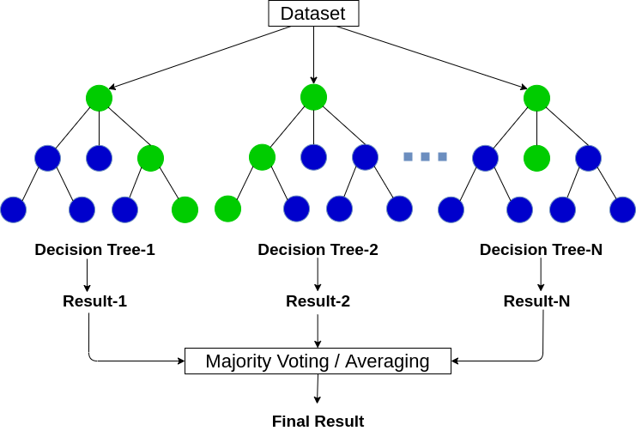
Random Forest: ensemble learning

Slide 13
Preguntas

